Slide 2
Первые итоги работы автономной некоммерческой образовательной организации «Московский областной физико- математический лицей имени академика В.Г. Кадышевского»

Slide 3
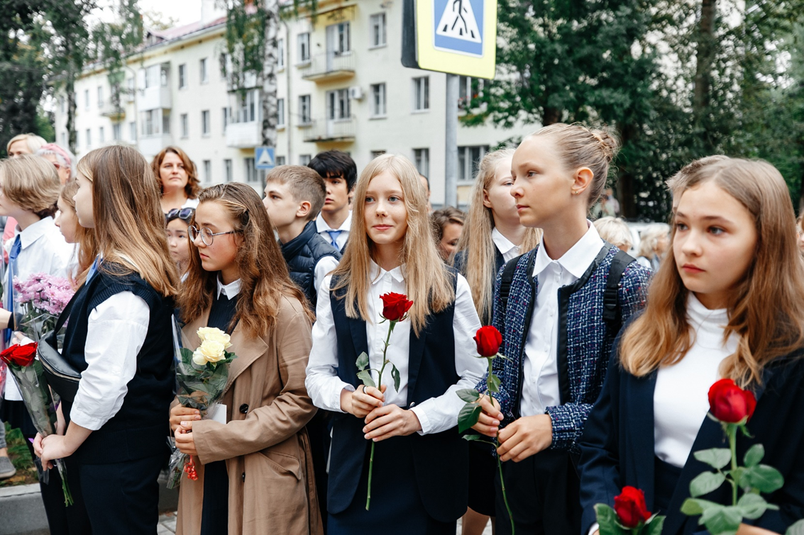
Старт
Сентябрь 2021: Открыто 11 классов, количество обучающихся 213 человек
Сентябрь 2023:
Классов -16,
количество обучающихся
320 человек

Slide 4
МИССИЯ ЛИЦЕЯ
МОТИВИРУЮЩАЯ ОБРАЗОВАТЕЛЬНАЯ СРЕДА
ДЛЯ ВОСПИТАНИЯ ЛИДЕРОВ, СПОСОБНЫХ МЕНЯТЬ МИР К ЛУЧШЕМУ

Slide 5
НАШИ ЦЕННОСТИ
ФУНДАМЕНТАЛЬНЫЕ ЗНАНИЯ
САМОРЕАЛИЗАЦИЯ
ГЛОБАЛЬНОЕ МЫШЛЕНИЕ
УВАЖЕНИЕ
УПОРСТВО
КОММУНИКАЦИЯ

Slide 6
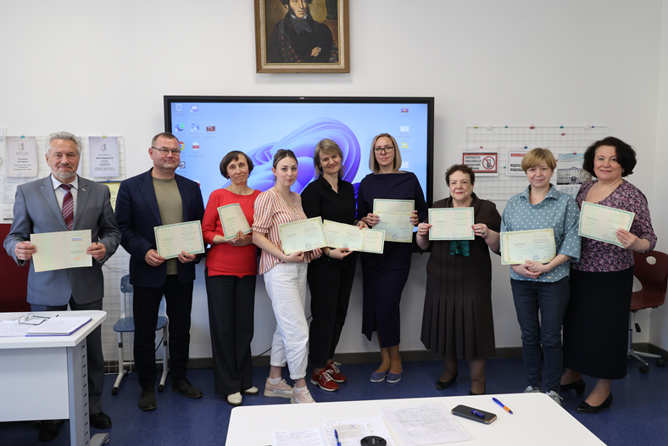
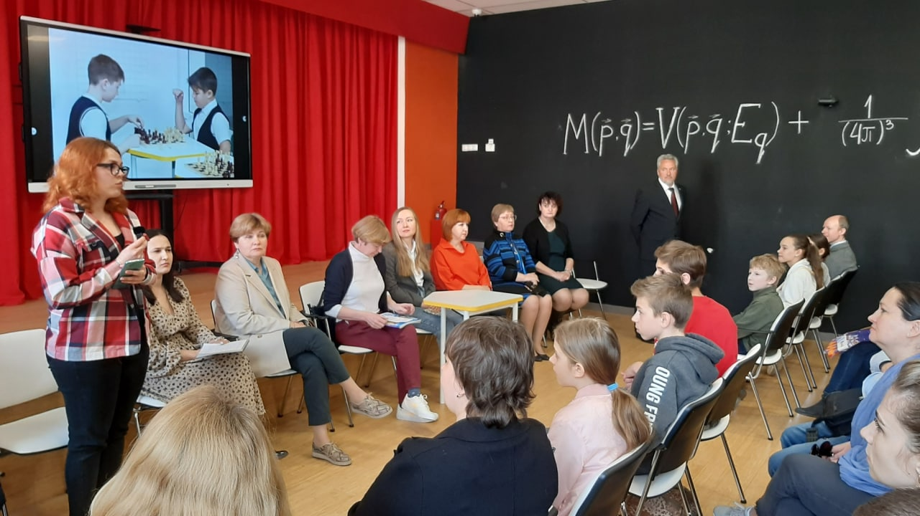
КОМАНДА
ПРОПИТЫВАЕМ КОМАНДУ НАШИМИ ЦЕННОСТЯМИ
ПРИТЯГИВАЕМ БЛИЗКИХ ПО ДУХУ ЛЮДЕЙ
НАСТАВНИЧЕСТВО ДЛЯ МОЛОДЫХ УЧИТЕЛЕЙ

Slide 7
КАДРОВЫЙ СОСТАВ
Кандидат наук | Заслуженный учитель РФ/Отличник Просвещения РФ/ заслуженный работник образования МО | Почётный работник просвещения РФ/общего образования РФ | Высшая квалификационная категория | Первая квалификационная категория
5 | 1/2/1 | 1/3 | 27 | 8

Slide 8
ЭКОСИСТЕМА ЛИЦЕЯ
Школа 5-11 класс
Дополнительное образование
Подготовительные
курсы
Социальные/ индустриальные партнёры
Ассоциация выпускников и родителей
Летняя школа

Slide 9
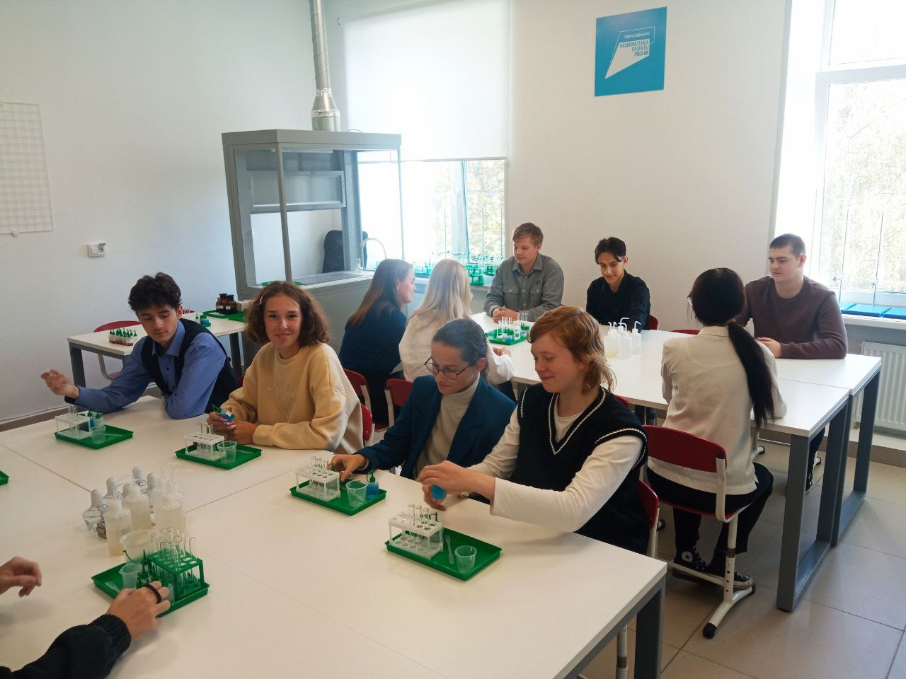
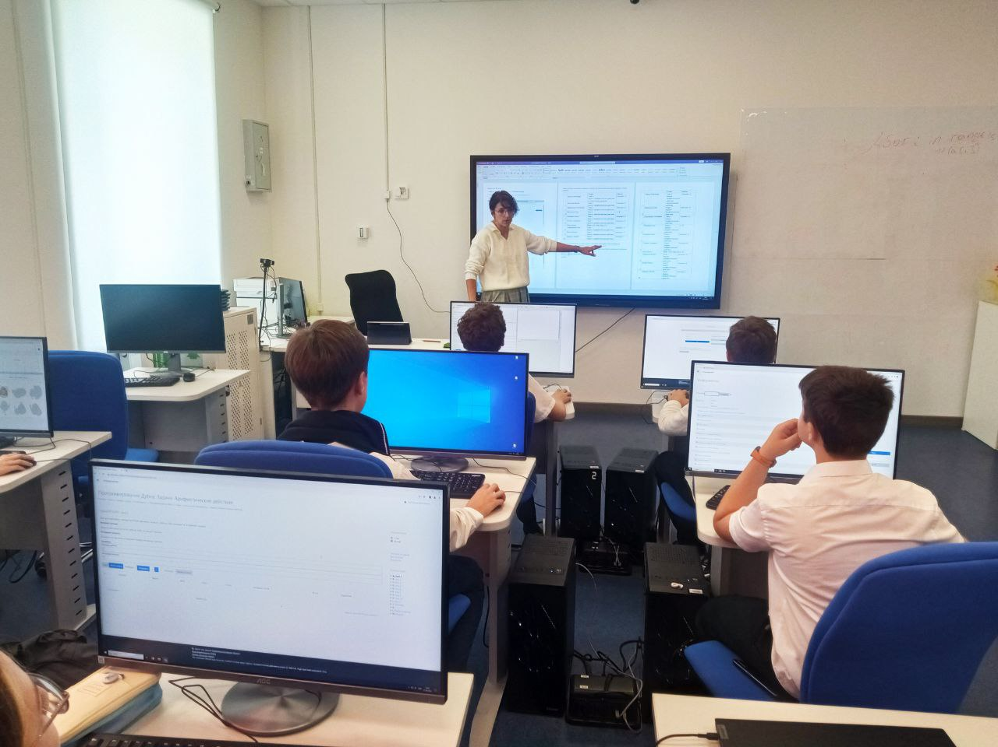
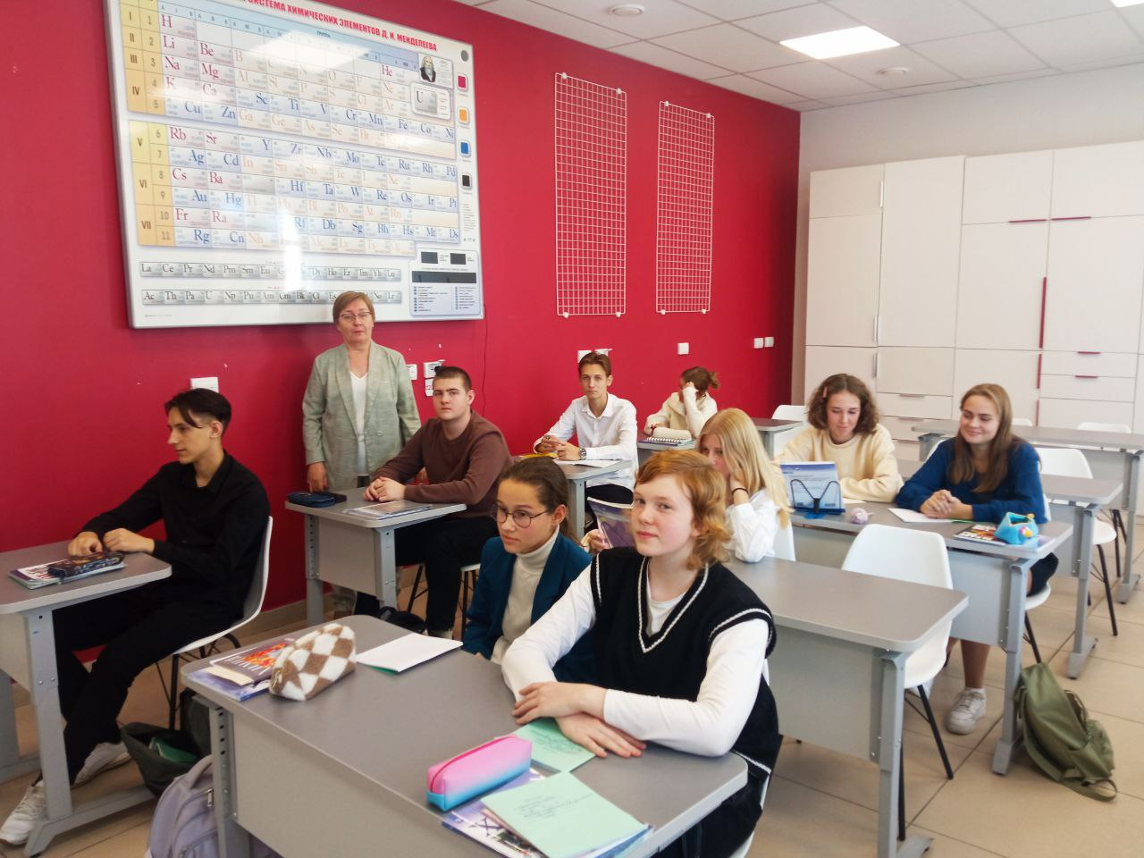
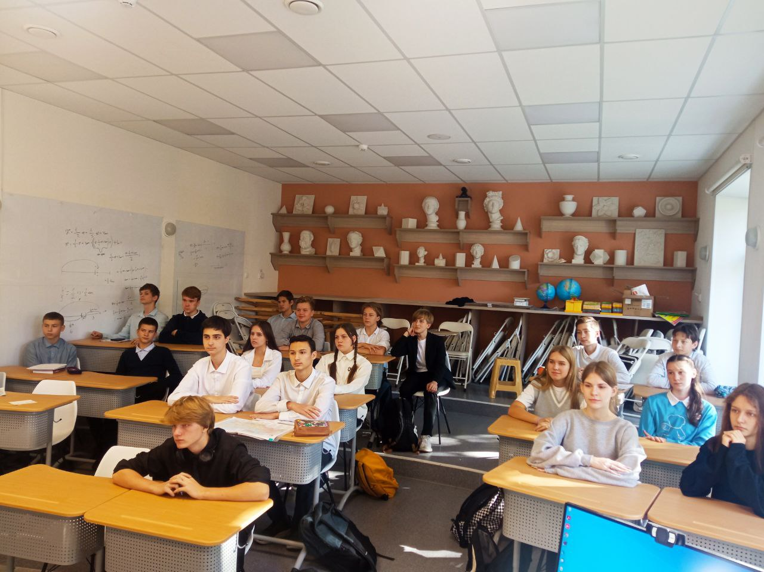
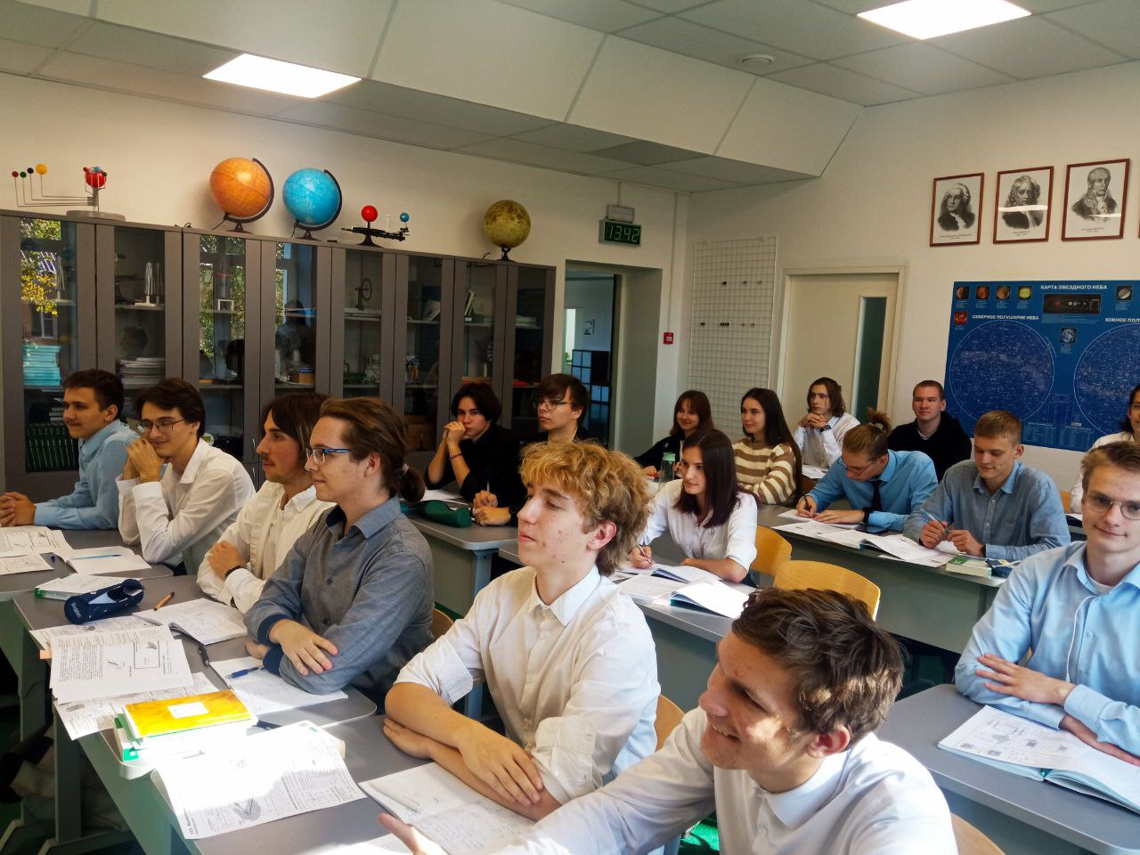
МАТЕРИАЛЬНО-ТЕХНИЧЕСКАЯ БАЗА
4 кабинета информатики (44 компьютера)
4 мобильных класса (48 ноутбуков)
30 учебных кабинетов оборудовано автоматизированным рабочим местом учителя (компьютер, интернет, локальная сеть)
30 интерактивных досок
2 физические лаборатории
лаборатория химического практикума
лаборатория биологического практикума
учебные мастерские: по кулинарии,
мастерская для технического труда

Slide 10
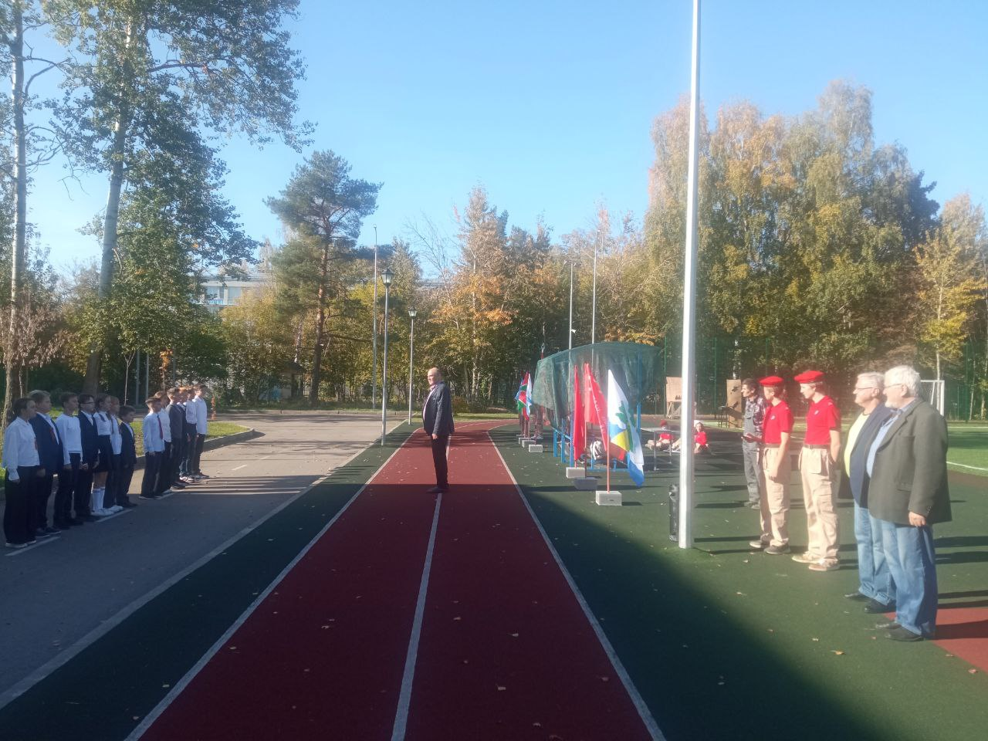
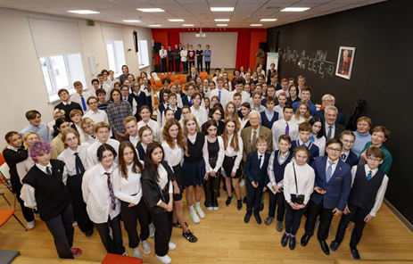
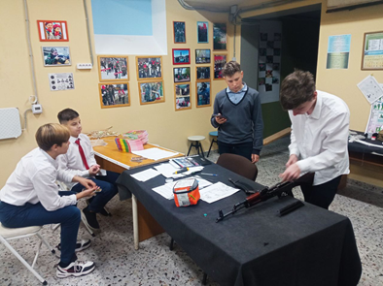
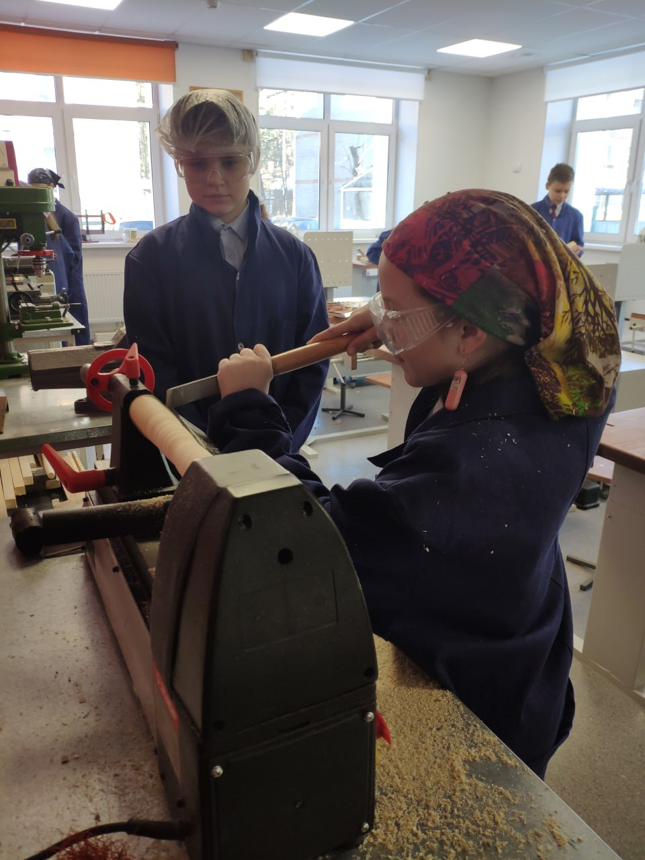
МАТЕРИАЛЬНО-ТЕХНИЧЕСКАЯ БАЗА
актовый зал оснащен системой «Умный лицей»
библиотечно-информационный центр
спортивный зал
зал хореографии
спортивный комплекс: тренажерная площадка, игровая площадка, футбольное поле, площадка для игры в волейбол, баскетбол, бадминтон, площадка ворк-аут, прыжковая яма с дорожкой разбега

Slide 11
ПЕРСОНАЛИЗИРОВАННОЕ ОБРАЗОВАНИЕ
репорты
промежуточная аттестация в форме сессионной сдачи зачётов по предметам углублённого изучения
РАЗНООБРАЗИЕ НАПРАВЛЕНИЙ
ВОЗМОЖНОСТЬ ВЫБОРА
страты
индивидуальные учебные планы
портфолио
ИНДИВИДУАЛИЗАЦИЯ

Slide 12
ИННОВАЦИОННАЯ ДЕЯТЕЛЬНОСТЬ 2022-2023 УЧЕБНЫЙ ГОД
Апробация:
дидактического материала УМК Петерсон Л.Г. «Математика 5 класс»
курса «Вероятность и статистика» 7 класс.
Внедрение инновационных образовательных технологий и форм учебной и внеучебной деятельности:
Всероссийские математические турниры (KOSTROMA- OPEN)
Математическая интернет-карусель
Турниры математических игр
Региональная инновационная площадка
Наименование программы «Интеграция учебной, внеурочной деятельности и дополнительного образования на основе методологии системно- деятельностного подхода- путь к успеху»
Бинарные уроки
Билингвальные уроки
Открытая олимпиада «Естествознание на английском»
Региональный проект «Школа полного дня»
Квизы по предметам
Лицейская олимпиада «Проба сил» по физике, биологии, математике, астрономии
Образовательный туризм
Система дополнительного образования
Школа – партнёр ОЦ «Взлёт»
Интенсивы по математике, физике, химии
Региональный технический ХАКАТОН
Интеллектуальный турнир по химии и биологии "Формула успеха»
Открытая олимпиада по экспериментальной физике
Площадки проведения перечневых олимпиад
5-11 классы Лицея и других ОО ближайших городов
5-11 классы Лицея и других ОО ближайших городов
5-11 классы
5-9 классы

Slide 13
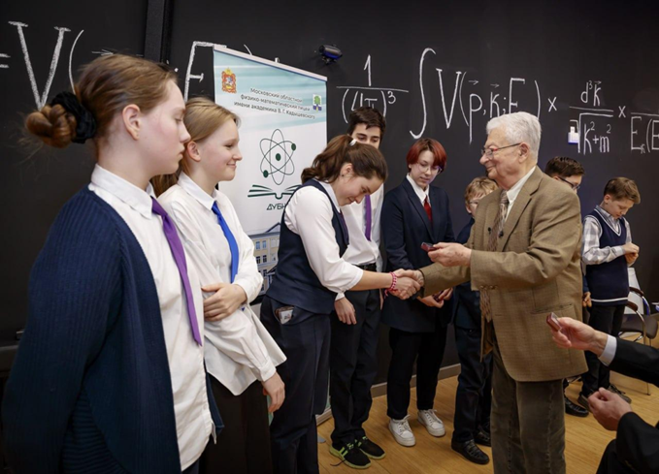
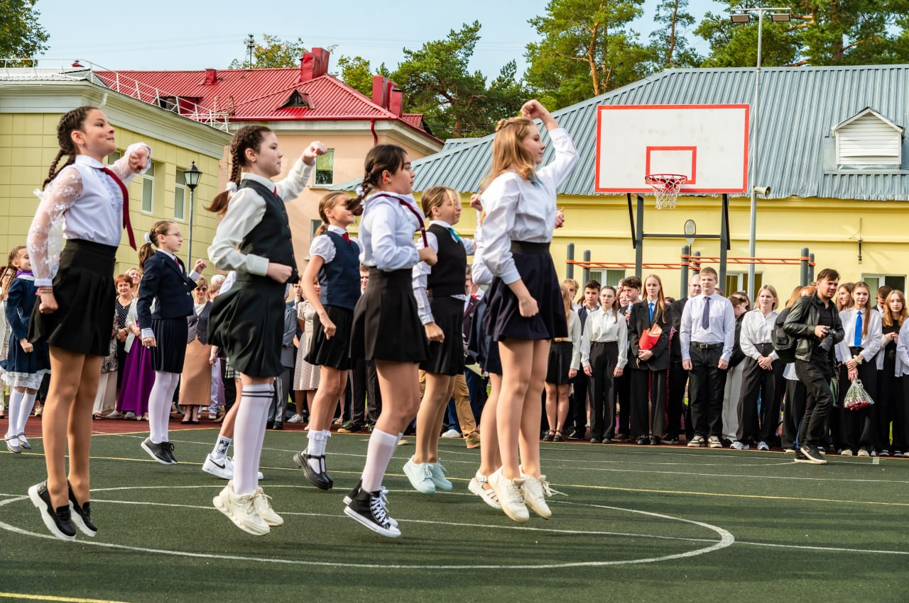
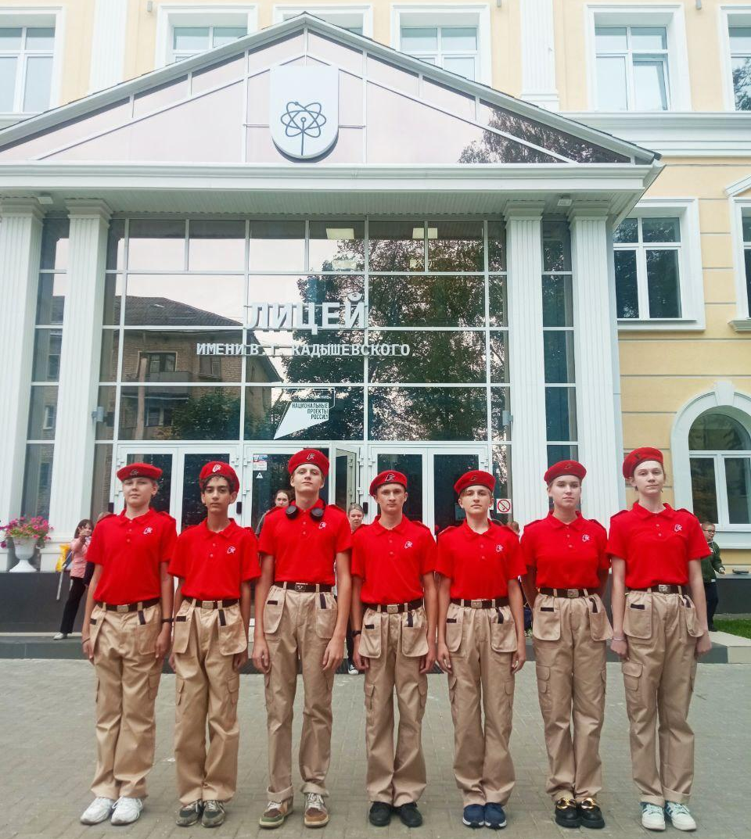
Дополнительное образование
межшкольный факультатив по профильным предметам
кружок «Олимпиадная математика»
кружок «Робототехника»
кружок «3D моделирование»
Наука
Искусство
кружок «Хореография»
кружок «Медиацентр»
школьный театр «Глобус»
школьный спортивный клуб «Лидер»
отряд Юнармии «Экипаж»
отряд ЮИД «Квартал»
Спорт

Slide 14
Социальные / индустриальные партнеры
Государственный университет «Дубна»
Фонд развития Физтех- школ
ФГАОУ ВО «НИУ «Московский институт электронной техники»
АНОО «Областная гимназия им. Е.М.Примакова»
Объединённый институт ядерных исследований
ООО «Пелком Дубна Машиностроительный завод»
ООО «Ядро Фаб Дубна» АО «ВНИТЭП»

Slide 15
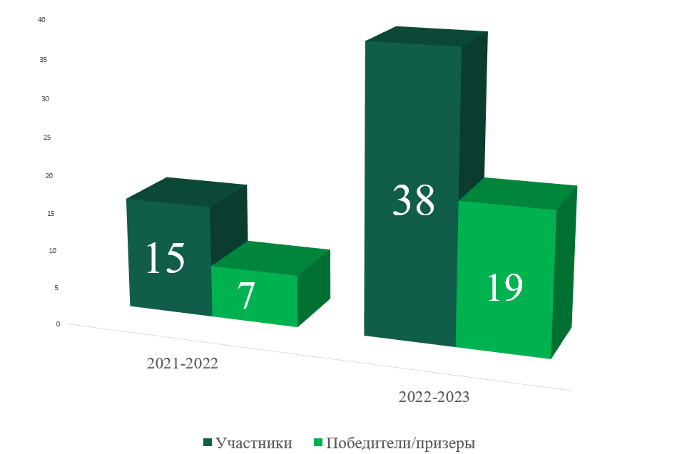
Результативность участия в региональном этапе ВсОШ- 50%

Slide 16
Результативность участия в заключительных этапах перечневых олимпиад в 2022-2023 уч.г.
Название олимпиады | Предмет | Призёр | Победитель
Московская олимпиада школьников по физике | Физика | 2
Олимпиада «Физтех» 2023 | Физика | - | 2
 | Математика | 3
Олимпиада «Ломоносов» | Физика | 3
 | Математика | - | 1
Всесибирская открытая олимпиада школьников | Математика | 3
 | Физика | 2 | 1
 | Информатика | 1 | -
Университетская (СФУ) олимпиада школьников «Бельчонок» | Математика | - | 1
Отраслевая физико- математическая олимпиада школьников «Росатом» | Физика | 2 | -
 | Математика | 1 | -
Отраслевая олимпиада школьников «Газпром» | Физика |  | 1
Объединённая межвузовская математическая олимпиада | Математика | 2 | -
Московская олимпиада школьников | Физика | 1 | -
Олимпиада школьников «Высшая проба» | Русский язык | 1 | -
Олимпиада школьников «Шаг в будущее» | Физика | 2 | -
XVIII Многопрофильная олимпиада Аксиос | Математика | 1 | -
НКП «Творчество юных» |  | 1 | -
Итого |  | 25 | 6

Slide 17
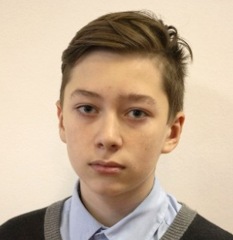
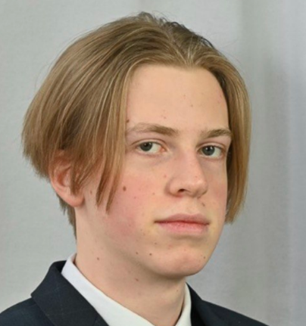
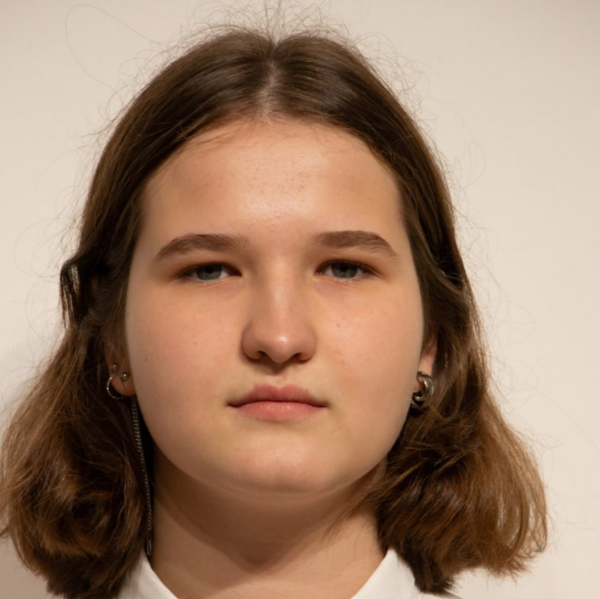
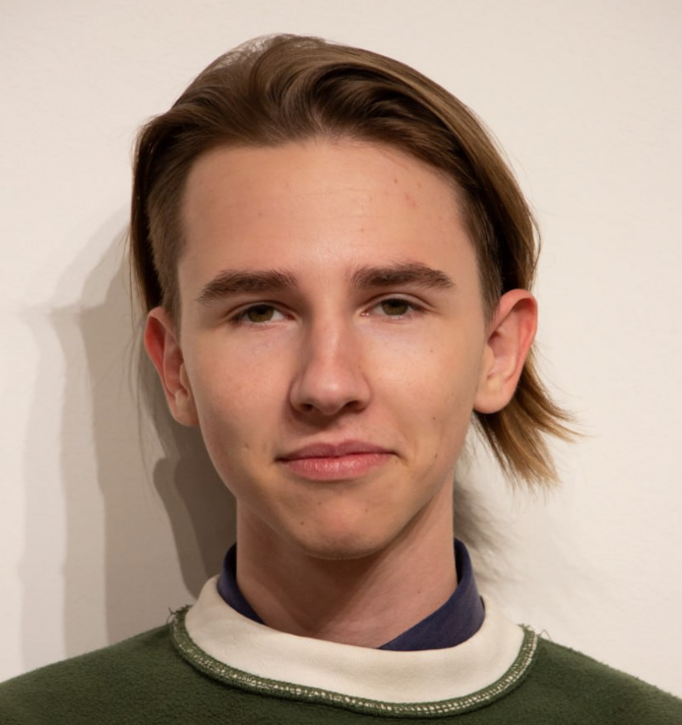
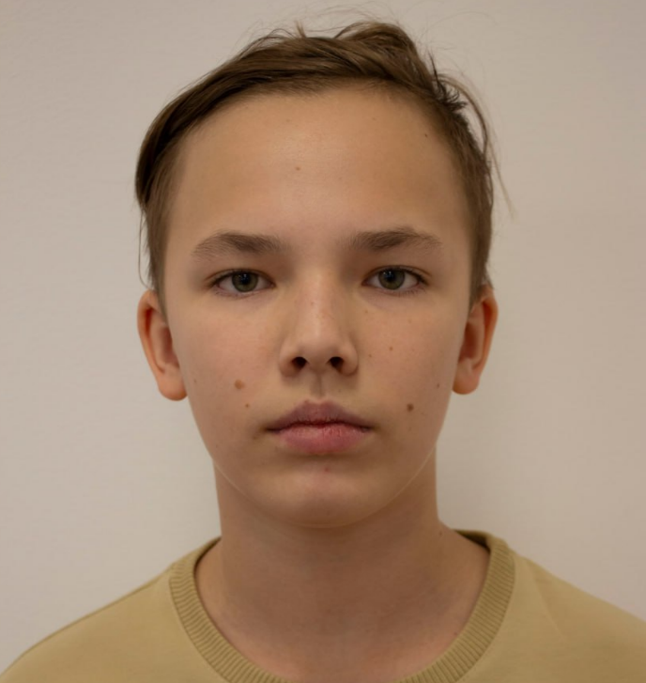
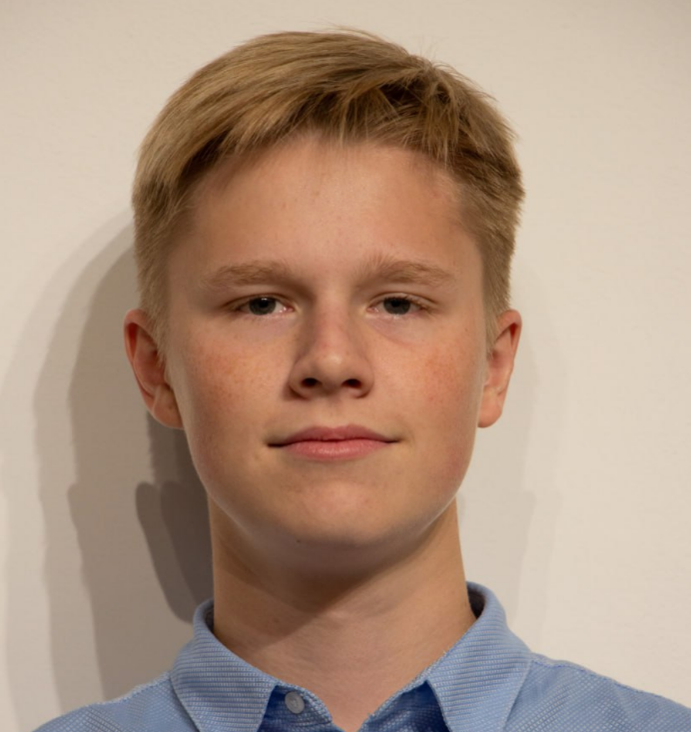
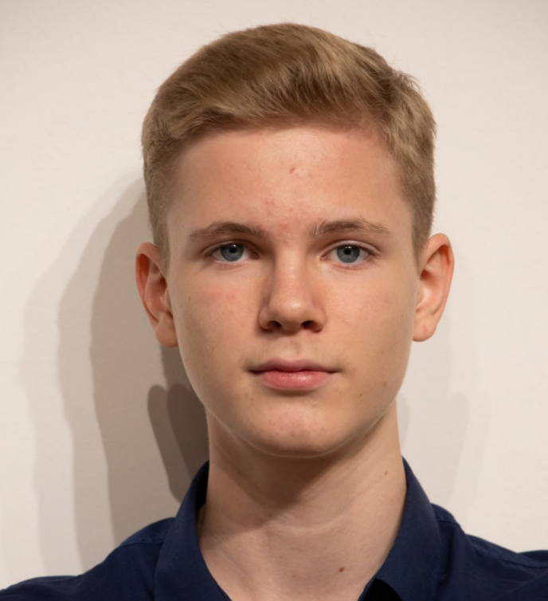
Стипендиаты лицея 2022 года
Дима Гомзин, 8 «Б»
Миша Солодилов, 11 «А»
Эйден Манро, 11 «А»
Катя Егорова, 10 «Б»
100%
30%
2023 год
Повышенная стипендия -3
Академическая стипендия-20
Алёша Чурсин, 9 «А»
Алёша Сиротин, 11 «А»
Артём Кравец, 11 «А»

Slide 18
ИТОГИ ГИА-11

Slide 19
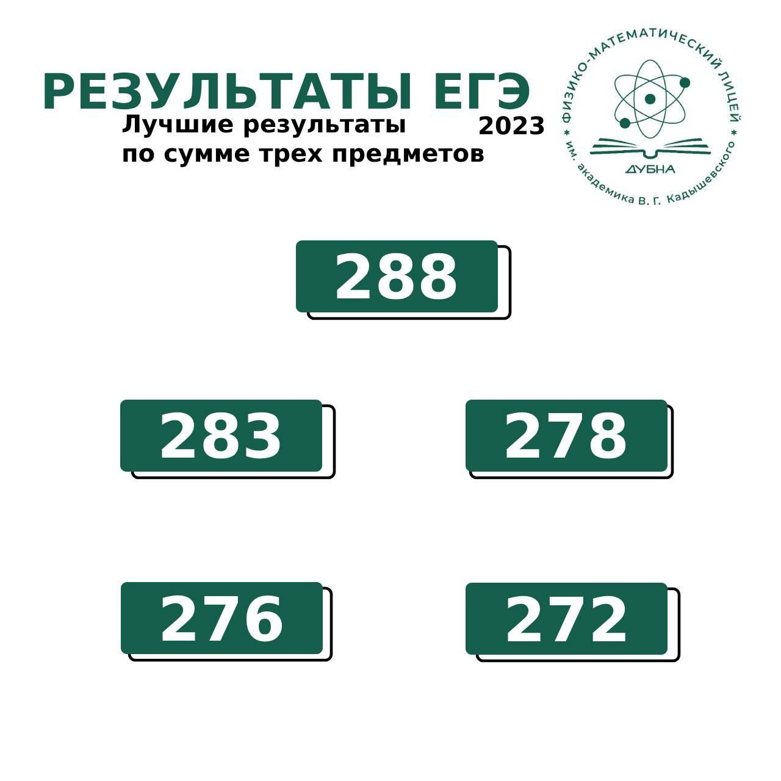
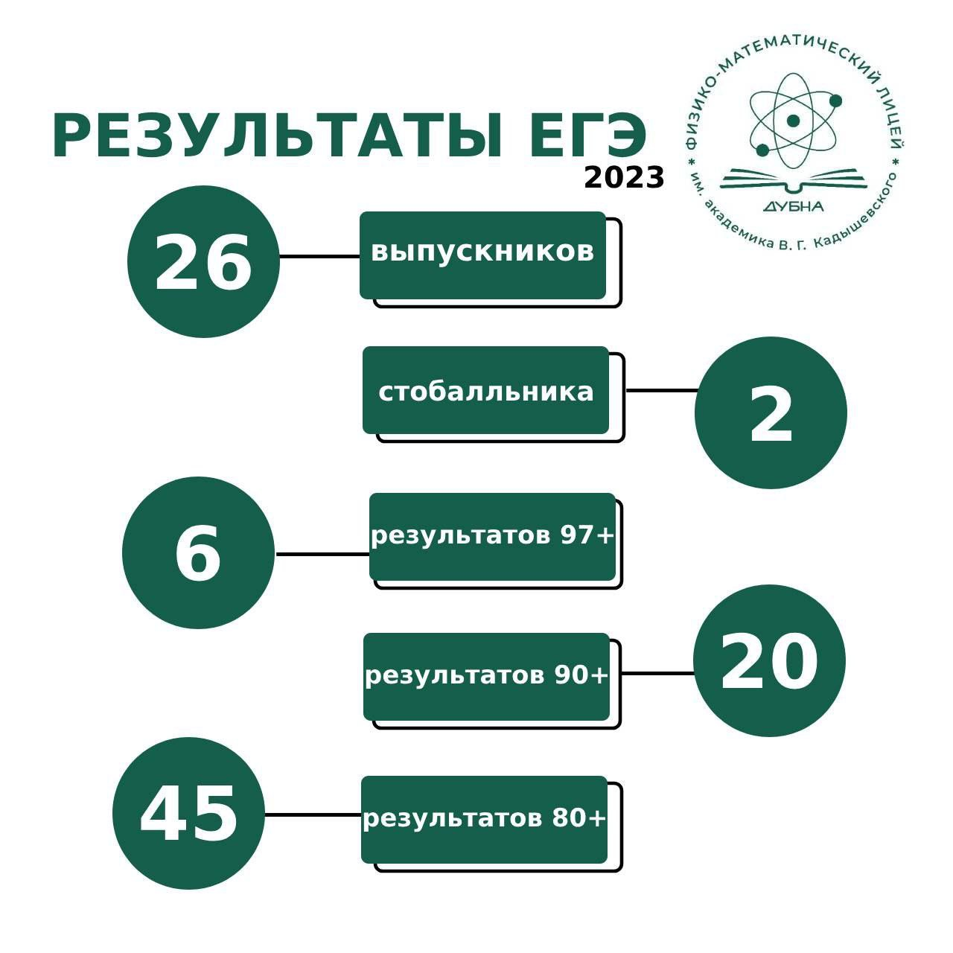
ИТОГИ ГИА-11

Slide 20
ИТОГИ ГИА-11

Slide 21
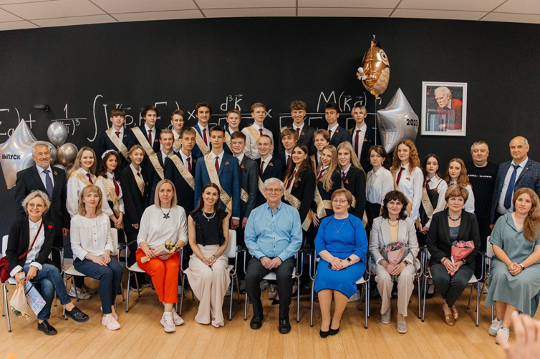
БУДУЩЕЕ начинается СЕГОДНЯ!

Slide 22
Наши контакты
Горячая линия Лицея: +7(496)215-09-19
E-mail: mo_lik@mosreg.ru
Сайт: https://lik.edumsko.ru/
Группа в социальных сетях: Мы в Telegram:
https://vk.com/lik_dubna https://t.me/lik_dubna

